Slide 1

Муниципальное бюджетное дошкольное образовательное учреждение
детский сад общеразвивающего вида с приоритетным осуществлением
деятельности по физическому развитию детей № 116 "Светлячок" г. Брянска
ТВОРЧЕСКИЙ ПРОЕКТ
«ПОКОРМИТЕ
ПТИЦ
ЗИМОЙ»
Старшая группа
«Гномики»
2015 год

Slide 2
ТИП ПРОЕКТА: ДОЛГОСРОЧНЫЙ
(НОЯБРЬ - ФЕВРАЛЬ)
ВИД ПРОЕКТА: ТВОРЧЕСКИЙ
ВИДЫ ДЕЯТЕЛЬНОСТИ ДЕТЕЙ:
ОПЫТНО-ИССЛЕДОВАТЕЛЬСКАЯ, ПРОДУКТИВНАЯ
УЧАСТНИКИ ПРОЕКТА: ДЕТИ, ВОСПИТАТЕЛИ И
РОДИТЕЛИ СТАРШЕЙ ГРУППЫ «ГНОМИКИ»
ЦЕЛЬ ПРОЕКТА: В РАМКАХ РЕАЛИЗАЦИИ
ГОДОВЫХ ЗАДАЧ ДОУ РАЗРАБОТАТЬ И
ВЫПОЛНИТЬ ТВОРЧЕСКИЙ ПРОЕКТ С
ПРИМЕНЕНИЕМ НЕТРАДИЦИОННЫХ
ТЕХНИК АППЛИКАЦИИ
«ПОКОРМИТЕ ПТИЦ ЗИМОЙ»

Slide 3
ЗАДАЧИ ПРОЕКТА:
СОЗДАТЬ УСЛОВИЯ ДЛЯ ПОВЫШЕНИЯ
УРОВНЯ РАЗВИТИЯ ДЕТЕЙ ПО ПРИМЕНЕНИЮ
НА ПРАКТИКЕ РАЗЛИЧНЫХ ВИДОВ И СПОСОБОВ
НЕТРАДИЦИОННЫХ ТЕХНИК АППЛИКАЦИИ
ФОРМИРОВАТЬ У ДЕТЕЙ ТАКИЕ НРАВСТВЕННЫЕ
КАЧЕСТВА ЛИЧНОСТИ КАК БЕРЕЖНОЕ ОТНОШЕНИЕ К
ПТИЦАМ В ЗИМНЕЕ ВРЕМЯ И ЗАБОТА О НИХ
СПОСОБСТВОВАТЬ РАЗВИТИЮ У ДЕТЕЙ
ПОЗНАВАТЕЛЬНОГО ИНТЕРЕСА, ТВОРЧЕСКИХ
СПОСОБНОСТЕЙ, ЭМОЦИЙ,
МЕЛКОЙ МОТОРИКИ РУК
СПОСОБСТВОВАТЬ РАЗВИТИЮ
СЕНСОРНЫХ СПОСОБНОСТЕЙ
ДЕТЕЙ

Slide 4
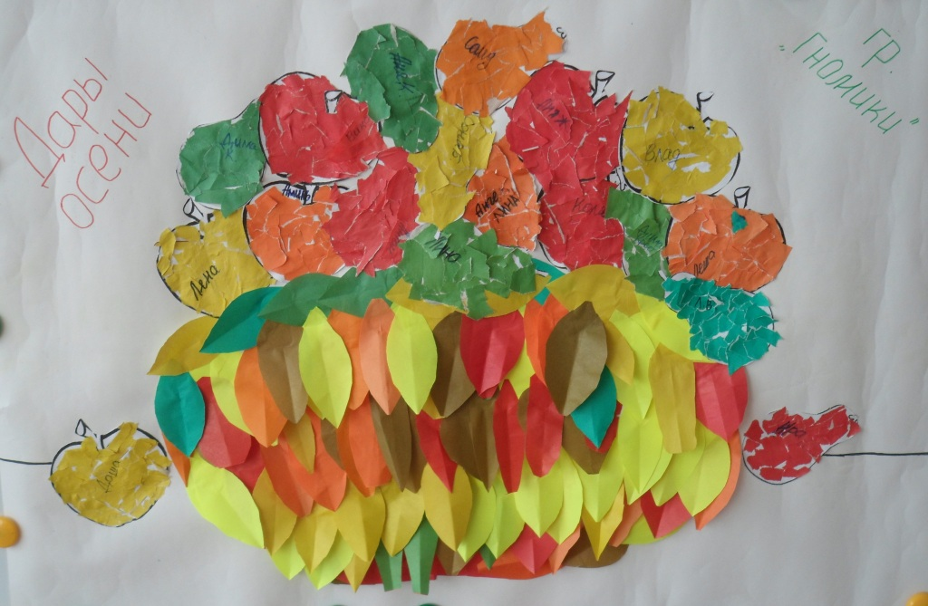
ВОТ ЧТО У НАС ПОЛУЧИЛОСЬ

Slide 5
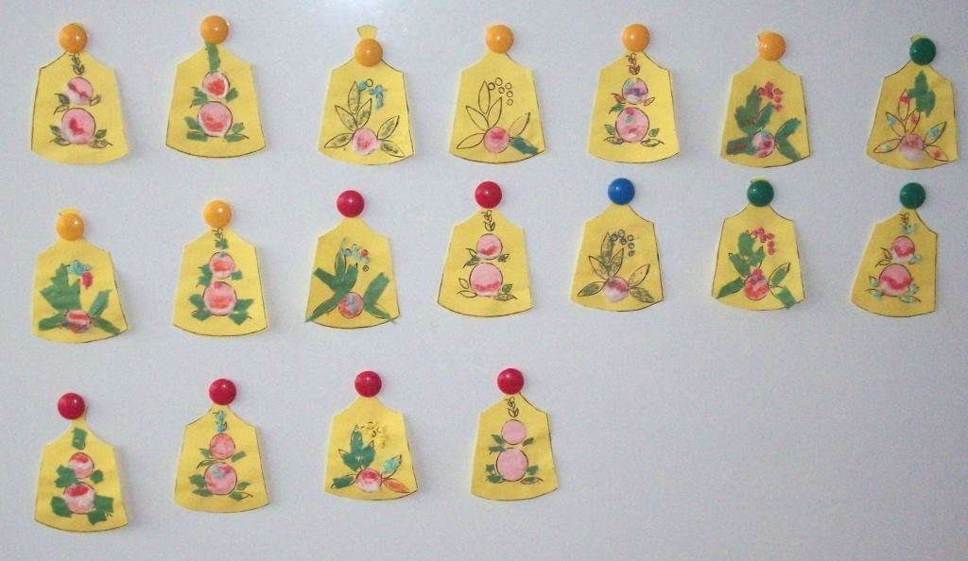
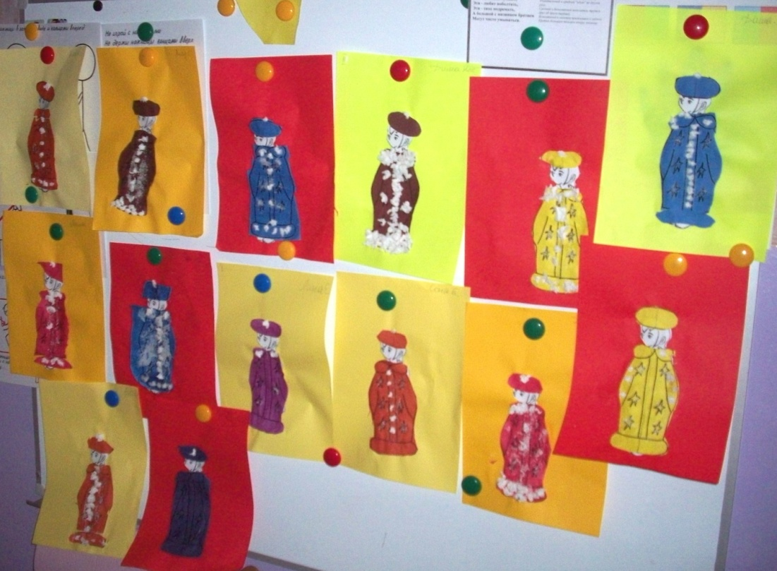
ВЫСТАВКА НАШИХ РАБОТ

Slide 6
А В ЭТО ВРЕМЯ ЗА ОКНОМ
ВЫПАЛ СНЕГ …
МЫ ПРОСИЛИ РОДИТЕЛЕЙ СДЕЛАТЬ
КОРМУШКИ ДЛЯ ПТИЦ, НО ИМ ВСЕ БЫЛО
НЕКОГДА …

Slide 7
И ТОГДА МЫ РЕШИЛИ ПОКАЗАТЬ
РОДИТЕЛЯМ, ЧТО ПТИЦЫ ТОЖЕ ХОТЯТ
КУШАТЬ И ДЛЯ НИХ НАДО СДЕЛАТЬ
КОРМУШКИ
Мы продумали как донесем до родителей
нашу идею
Были выдвинуты идеи: рисунок,
поделка,
аппликация
На групповом совете решили выполнить
коллективную работу, совместив
рисунок и аппликацию
в нетрадиционной технике
выполнения

Slide 8
Мы долго не могли выбрать технику
аппликации, в которой будем выполнять работу:
Одному нравиться работать с салфетками,
Другому - обрывная техника аппликации,
Третьему – аппликация из полосок бумаги,
Четвертому – работать с сыпучими материалами,
Пятому – с ватой,
Шестому – с нитками …
Что же делать?
А если каждый выполнит птицу в той технике,
которая ему нравится?
Ура! Эврика!
И работа закипела.

Slide 9
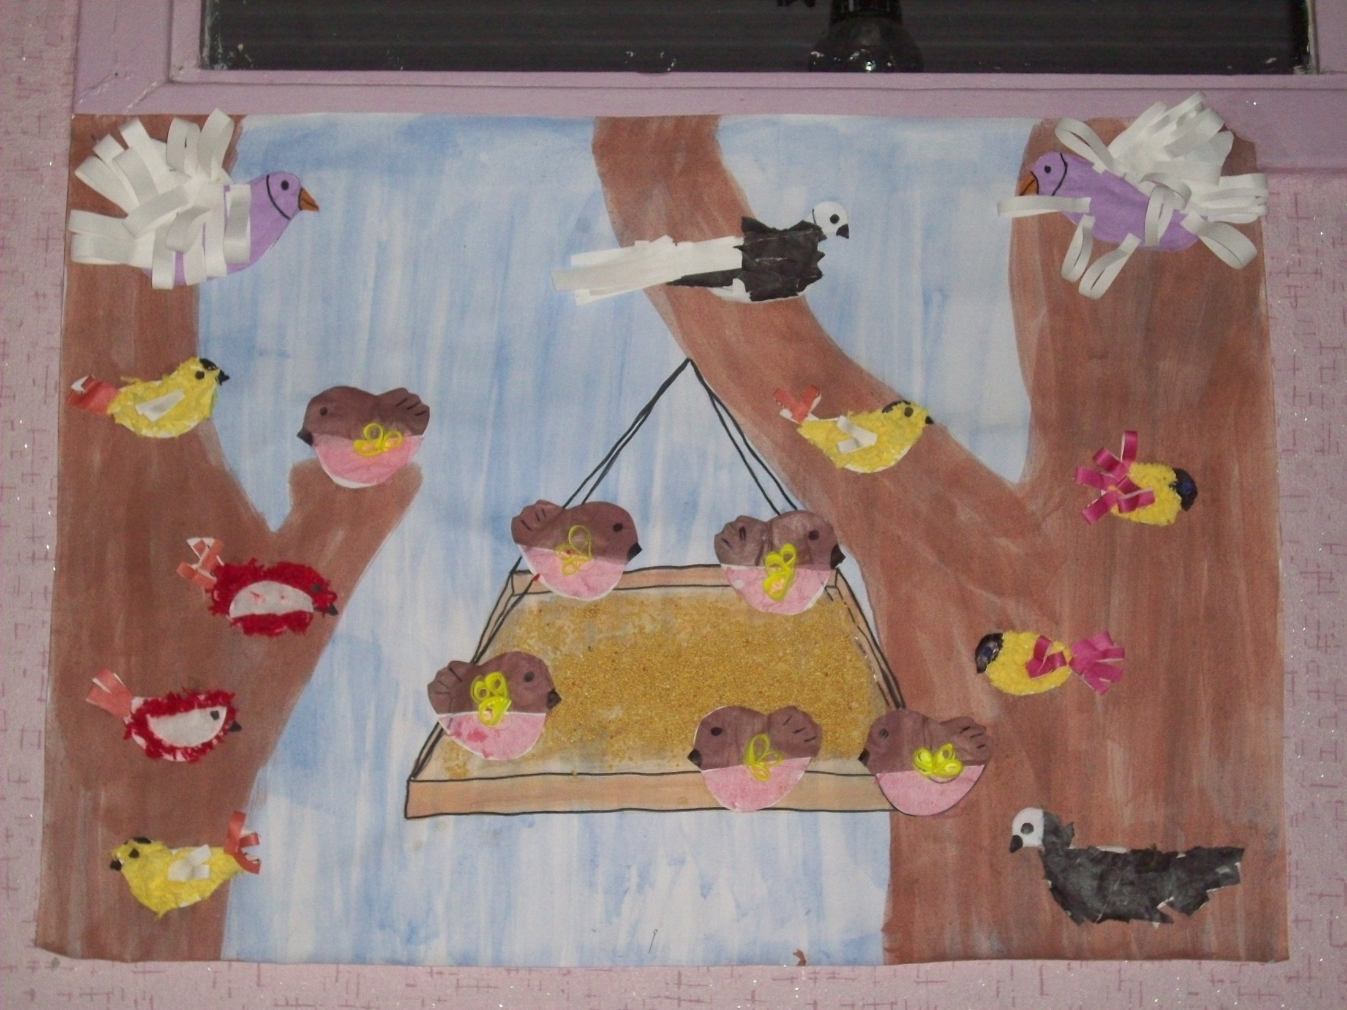
«ПОКОРМИТЕ ПТИЦ ЗИМОЙ»

Slide 10
КОГДА РОДИТЕЛИ
УВИДЕЛИ НАШУ РАБОТУ,
ТО УЖЕ ЧЕРЕЗ НЕСКОЛЬКО ДНЕЙ НА НАШЕМ УЧАСТКЕ В ПЯТИ КОРМУШКАХ СТОЛОВАЛИСЬ ПТИЦЫ, И МЫ НЕ ЗАБЫВАЕМ ПРИНОСИТЬ
ИМ КОРМ

Slide 11
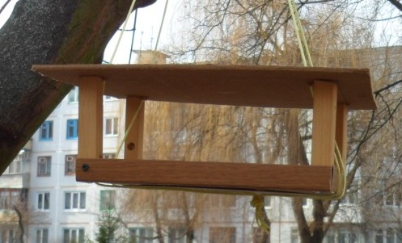
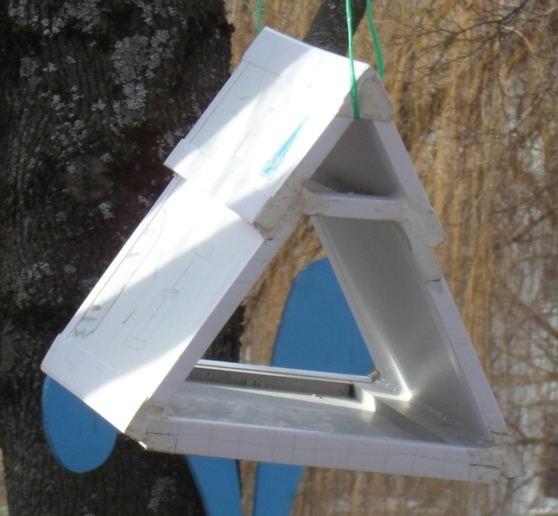
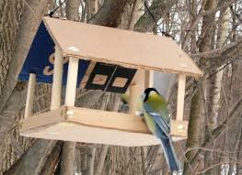
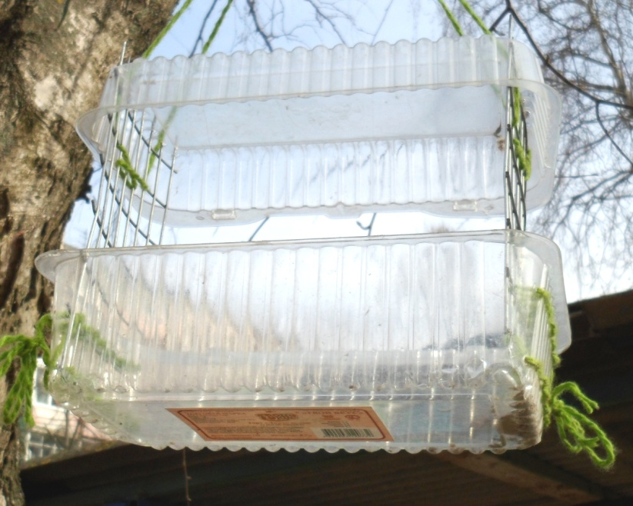
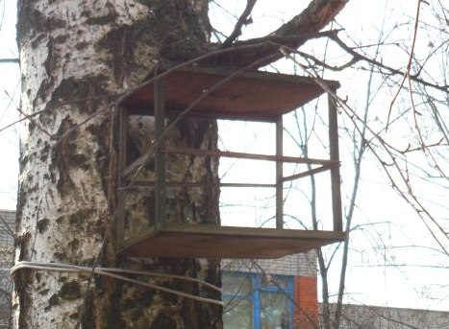

Slide 12
ВОСПИТАТЕЛИ ГРУППЫ ОТПРАВИЛИ НАШУ РАБОТУ
НА ВСЕРОССИЙСКИЙ ДЕТСКИЙ КОНКУРС «ЛЕСЕНКА ПОБЕД» «ЗИМНЕЕ ТВОРЕНИЕ», ГДЕ МЫ ЗАВОЕВАЛИ ДИПЛОМ III СТЕПЕНИ В НОМИНАЦИИ «ДЕКОРАТИВНО –
ПРИКЛАДНОЕ
ТВОРЧЕСТВО»

Slide 13
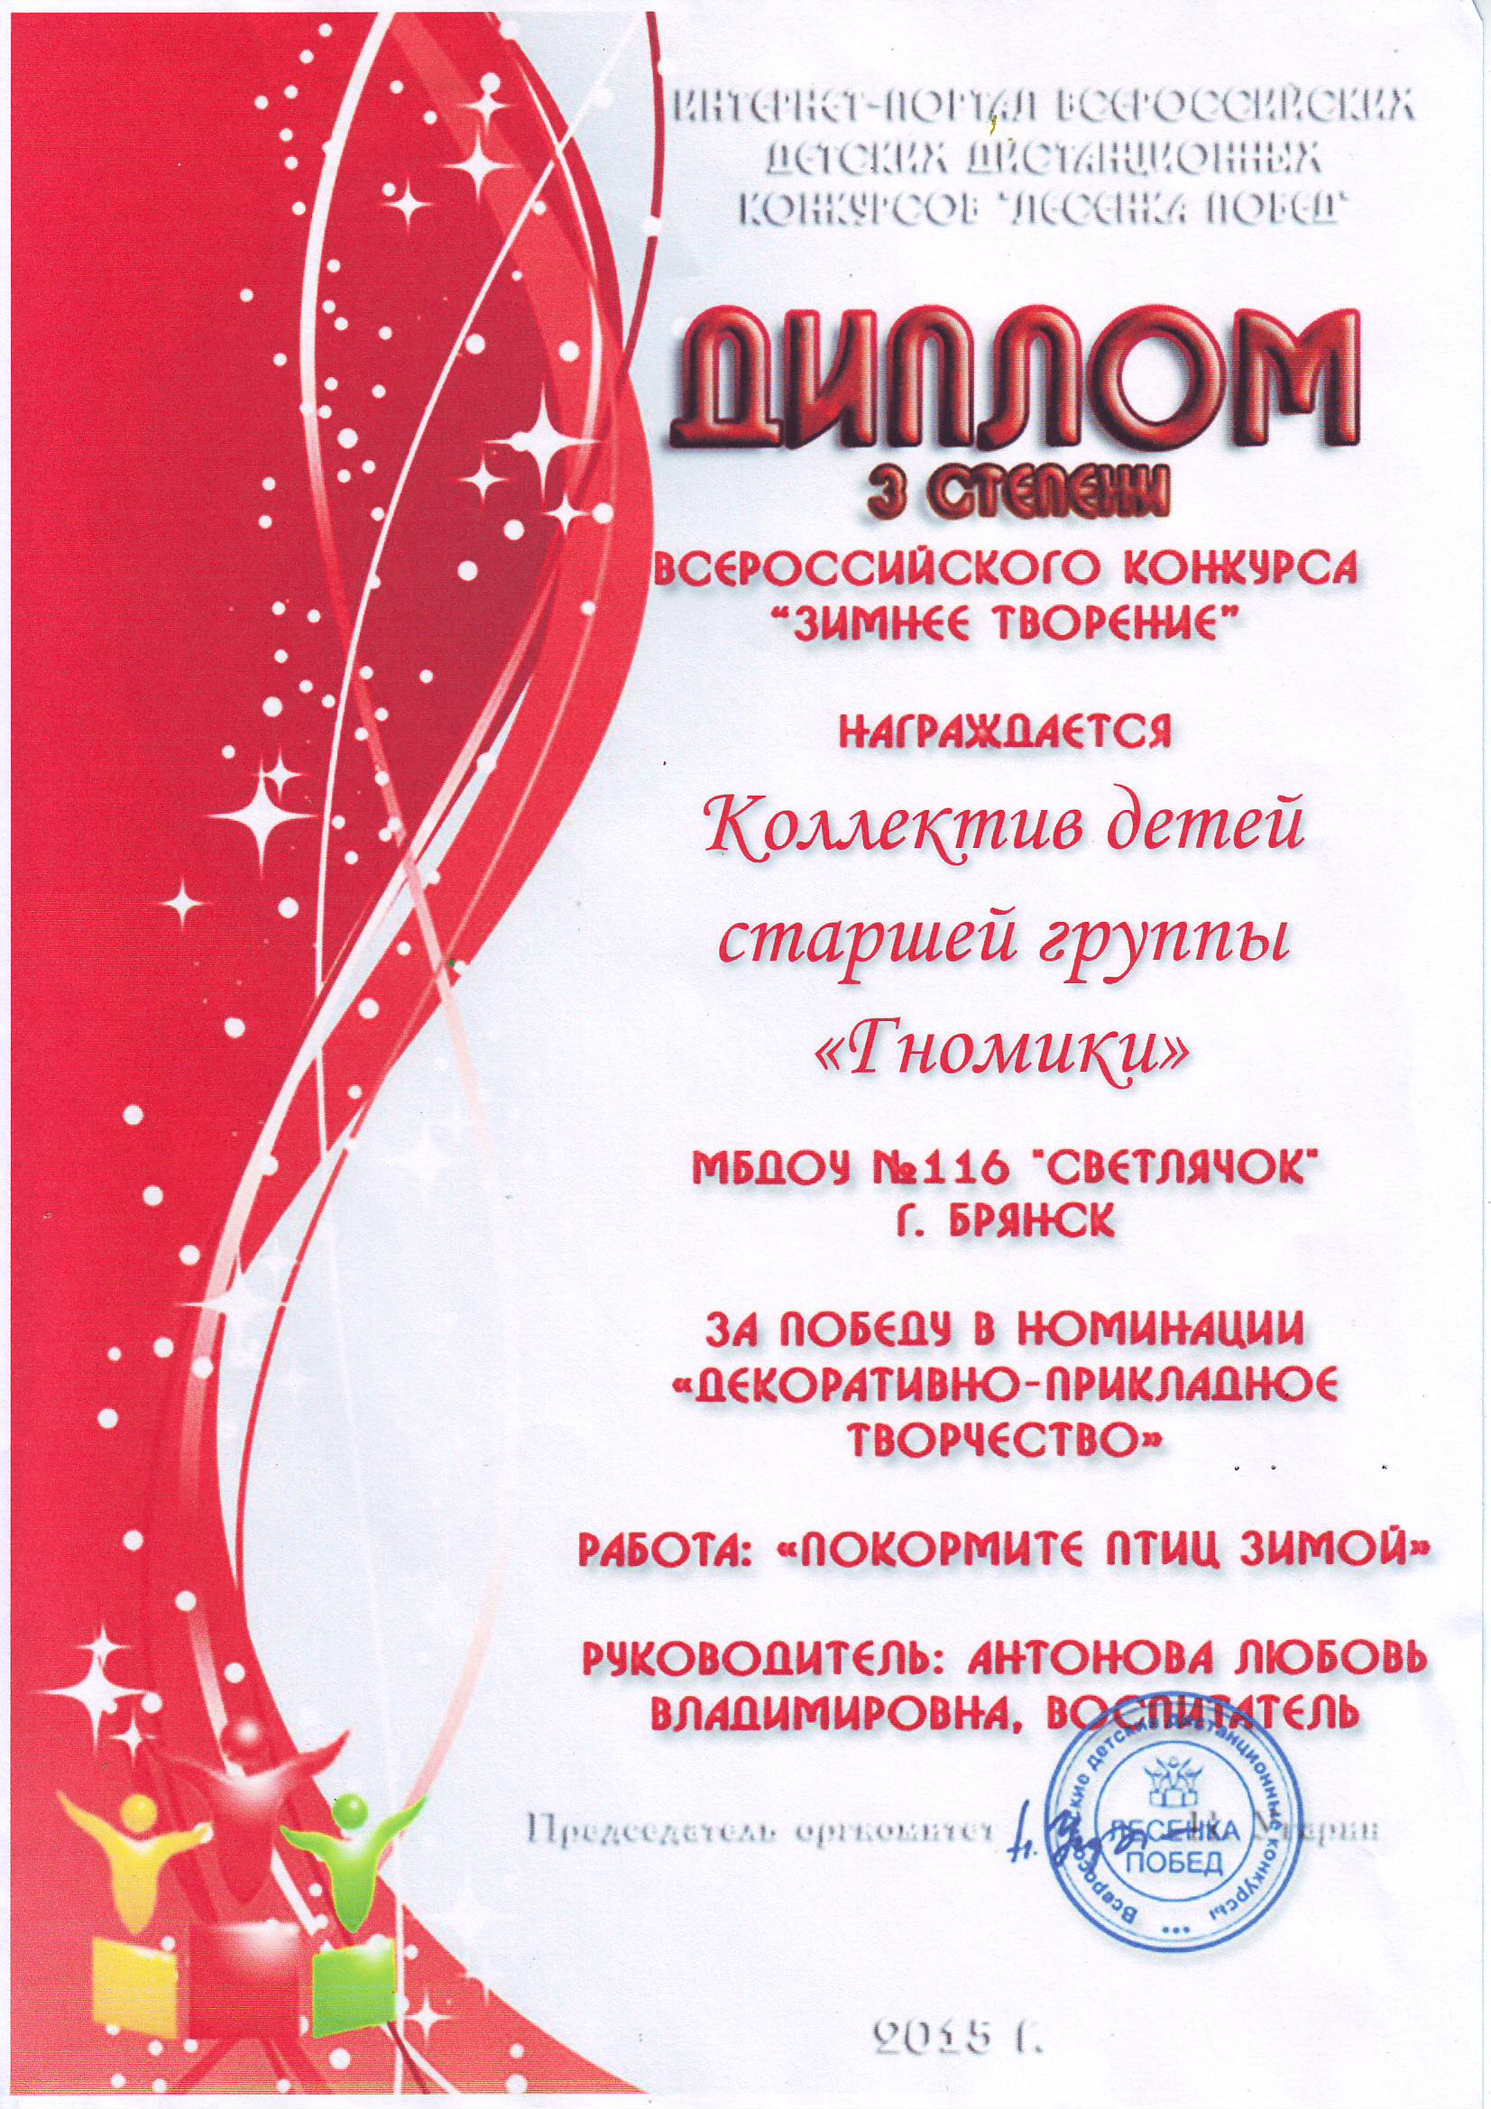

Slide 14
НАД ПРОЕКТОМ РАБОТАЛИ:
МЫ, ДЕТВОРА СТАРШЕЙ ГРУППЫ
«ГНОМИКИ»
НАШИ ВОСПИТАТЕЛИ:
ВАГИНА ИННА ВИКТОРОВНА И
АНТОНОВА ЛЮБОВЬ ВЛАДИМИРОВНА
ПОМОЩНИК ВОСПИТАТЕЛЕЙ:
СВЕТЛАНА ПЕТРОВНА
НАШИ РОДИТЕЛИ
А КУРИРОВАЛА ВСЮ НАШУ РАБОТУ
КОСТИКОВА АННА ИВАНОВНА

